Slide 1
PROYECTO CAPSTONE TI — PTY4614
PAWS SAFE
Plataforma comunitaria digital para la seguridad, bienestar y socialización de mascotas
Informe Técnico Grupal — Fase 1

Slide 2
CONTEXTO DEL MERCADO
Desafío del Sector & Oportunidad Digital
Fragmentación de Servicios
Alertas, comercio y encuentros operan en canales informales sin integración.
80%+
Hogares con Mascotas
Incertidumbre e Inseguridad
Demandan soluciones digitales centralizadas y confiables en su entorno local.
Falta de verificación de identidad en interacciones y transacciones presenciales.

Slide 3



PROPUESTA DE VALOR
Ecosistema Unificado PAWS SAFE
Seguridad Colaborativa
Economía Circular
Comunidad & Socialización
Alertas comunitarias en tiempo real para extravíos y prevención de riesgos.
Marketplace verificado de intercambio, venta y donación de productos.
Match de mascotas por afinidad para paseos e interacciones seguras.

Slide 4
ARQUITECTURA FUNCIONAL
Módulos Principales del MVP
1. Mapa Interactivo
2. Marketplace Circular
Geolocalización en tiempo real de reportes vecinales.
Catálogo de accesorios, donaciones y comidas entre usuarios.
3. Sistema de Match
4. Verificación de Identidad
Algoritmo de compatibilidad por imagen, temperamento y ubicación geográfica.
Protocolo de validación previa a interacciones presenciales o transacciones.

Slide 5
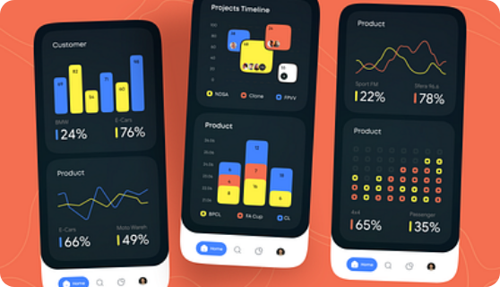
DISEÑO DE INGENIERÍA
Arquitectura Multicapa & Componentes
Capa de Presentación
Frontend Web/Móvil responsive optimizado para experiencia de usuario fluida.
Capa de Negocio
API RESTful desacoplada para gestión de alertas, usuarios y publicaciones.
Servicios Externos
Integración con Google Maps API y pasarela de autenticación segura.

Slide 6


PERSISTENCIA DE DATOS
Modelado de Datos Escalable & Geoespacial
Soporte Geoespacial
Relaciones Complejas
Rendimiento Sub-Segundo
Consultas de proximidad optimizadas con PostGIS/GeoJSON para alertas en tiempo real.
Estructura relacional eficiente para perfiles, publicaciones de marketplace y matches.
Indexación espacial para respuestas inmediatas ante alta concurrencia comunitaria.

Slide 7
METODOLOGÍA SCRUM
Plan de Sprints & Entregables Incrementales
Sprint 1
Sprint 2
Sprint 3
Sprint 4
Diseño & UX
Backend & Auth
Mapa & Match
Marketplace & QA
Requerimientos, prototipos UI/UX y arquitectura base.
Base de datos, API REST e integración de verificación.
Módulo de mapa interactivo y algoritmo de afinidad.
Modulo comercial, pruebas integrales y despliegue MVP.

Slide 8
ALINEACIÓN ACADÉMICA
Integración de Competencias de Egreso
Competencia de Egreso | Aplicación Práctica en PAWS SAFE
Gestionar proyectos informáticos | Planificación bajo marco Scrum, estimación en Story Points y control en Jira.
Desarrollar soluciones de software | Arquitectura desacoplada Frontend/Backend e integración de APIs externas.
Construir modelos de datos | Diseño de base de datos relacional con soporte geoespacial optimizado.
Realizar pruebas de certificación | Pruebas unitarias, de integración y validación de seguridad de usuarios.

Slide 9



PERFIL DEL EQUIPO
Áreas de Interés Profesional del Equipo
Liderazgo en Proyectos TI
Desarrollo Web & Apps Móviles
Bases de Datos & Análisis
Gestión ágil como Product Owner y Scrum Master para dirigir entregas alineadas al negocio.
Construcción e integración de interfaces web y móviles conectadas a APIs REST.
Modelado relacional y espacial junto al análisis de métricas clave de la plataforma.

Slide 10
GESTIÓN DE RIESGOS
Factibilidad Técnica & Estrategia de Mitigación
Riesgo Integración APIs
Mitigación: Ejecución de Spikes técnicos en Sprint 1 para validar compatibilidad.
Curva de aprendizaje en servicios externos
Riesgo Desviación de Alcance
Mitigación: Priorización estricta del Product Backlog por el Product Owner.
Inclusión no planificada de requerimientos
Riesgo Coordinación Grupal
Mitigación: Dailies breves, tableros ágiles y revisiones cruzadas de código.
Cuellos de botella en entregas continuas

Slide 11
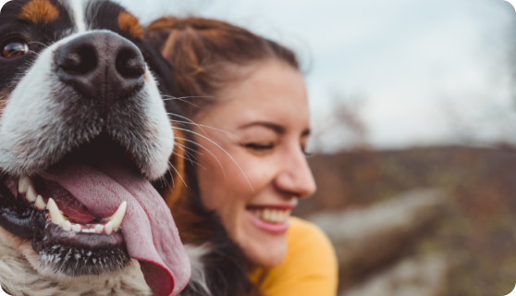
MÉTRICAS DE ÉXITO
Indicadores Clave de Calidad del MVP
< 5 seg
Tiempo de respuesta en mapa de alertas
100%
Usuarios verificados previo a interacciones
4 Sprints
Cumplimiento estricto del cronograma MVP

Slide 12


PAWS SAFE
Construyendo comunidades más seguras, conectadas y colaborativas para nuestras mascotas.
¿Preguntas o Comentarios?

Slide 13


Image Sources
https://cdn.dribbble.com/userupload/12430600/file/original-8aa8635d3594d47d7209cdb8fb2e4768.png?resize=400x0
Source: dribbble.com
https://www.gainanimalnutrition.com/pet/wp-content/uploads/sites/3/2021/11/home-1320x490.png
Source: www.gainanimalnutrition.com

